Slide 1
Threads
COMP6697001-Operating Systems
Session 3
Dr. Zulfany Erlisa Rasjid B.Sc.,MMSI

Slide 2
Acknowledgement
These slides have been adapted from:
Stallings, W. (2018). Operating Systems: Internals and Design Principles. 9th.
ISBN: 978-1-292-21429-0
Chapter 4

Slide 3
Learning Objectives
At the end of this lecture, students are able to:
LO2 : Explain the concept of threads and multithreading
LO3 : Compare thread implementation methods
LO4 : Programming using threads

Slide 4
Multiprocessor and Embedded System
- Process and Threads
- Type of Threads
- Multicore and Multithreading
- Thread Programming
- Windows Process and Thread Management
- Linux Process and Thread Management
- Android Process and Thread Management

Slide 5
threads
Discussion
Ada sebuah aplikasi pengolah foto
Aplikasi tersebut menjalankan proses yang kompleks dan membutuhan source yang besar (filtering, dan lainnya)
Lalu seorang pengguna membuka foto beresolusi tinggi, kemudian menekan tombol “Terapkan Filter”
Untuk menghasilkan foto baru, aplikasi perlu:
Membaca data piksel foto.
Menghitung perubahan warna dan efek filter.
Menyimpan hasil pengolahan dalam memori.
Menampilkan foto hasil pengolahan
Misalkan seluruh pemrosesan membutuhkan 8 detik.
Selama menunggu, pengguna ingin tetap dapat memindahkan jendela, tapi juga bisa melihat progres, atau bahkan membatalkan pemrosesan edit foto diatas.
Apakah aplikasi harus berhenti merespons selama foto diproses?
Gambaran ini dari satu aplikasi di laptop teman-teman, bagaimana jika satu aplikasi melayani banyak pengguna?

Slide 6
threads
Thread adalah unit terkecil dari eksekusi dalam sebuah proses. Dalam konteks sistem operasi, thread memungkinkan multitasking di dalam sebuah proses, di mana beberapa thread dapat berjalan secara bersamaan, berbagi sumber daya yang sama, seperti memori dan data
Karakteristik Thread
Ringan: Thread lebih ringan dibandingkan proses, karena berbagi ruang alamat dan sumber daya.
Eksekusi Paralel: Beberapa thread dapat dieksekusi secara paralel, meningkatkan efisiensi dan responsivitas aplikasi.
Berbagi Sumber Daya: Thread dalam satu proses berbagi memori dan sumber daya, yang memudahkan komunikasi antar thread

Slide 7
threads
Kita perlu memahami thread agar dapat:
Mengatur beberapa pekerjaan, seperti menerima input sambil memproses aktifitas lain.
Memanfaatkan CPU multicore untuk pekerjaan yang dapat dijalankan secara parallel.
Mengelola data bersama dengan aman, agar tidak terjadi kesalahan antarthread.
Menjaga aplikasi tetap responsif, meskipun sedang menjalankan pekerjaan berat.

Slide 8
threads
Contoh Penggunaan Thread
Aplikasi Web: Mengelola permintaan pengguna secara bersamaan (oleh web server).
Aplikasi Desktop: Memastikan antarmuka pengguna tetap responsif saat melakukan proses di session atau thread inti aplikasi tersebut.
Game: Memproses grafis, suara, dan input secara simultan
Sistem Operasi Windows: Windows menggunakan thread untuk mengelola berbagai tugas, seperti menangani input dari keyboard dan mouse, menjalankan aplikasi latar belakang, serta mengelola berbagai proses sistem

Slide 9
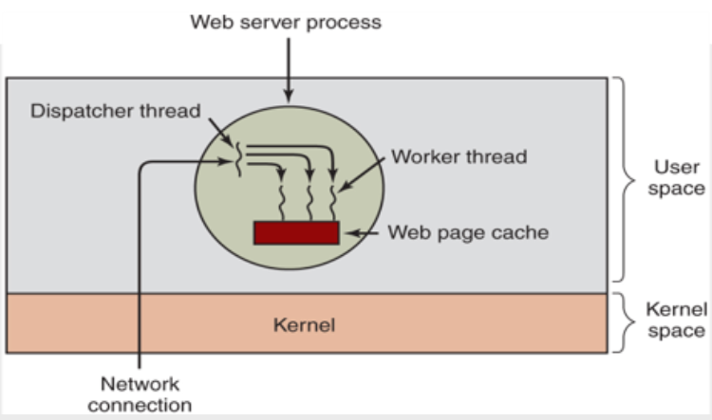
threads
Contoh lain – Penggunaan Thread
Ketika banyak pengguna mengakses website e-Commerce saat flash sale:
Permintaan pengguna | Thread yang menangani
Pengguna A membuka detail produk | Worker thread 1 mengambil data produk
Pengguna B mencari sepatu | Worker thread 2 memproses pencarian
Pengguna C membuka keranjang | Worker thread 3 mengambil isi keranjang
Alurnya akan seperti ini:
Dispatcher thread menerima permintaan dari pengguna.
Permintaan dibagikan kepada worker thread yang tersedia.
Setiap worker memproses permintaan dan mengirimkan respons. Setelah selesai, worker dapat menangani permintaan berikutnya.
Manfaat:
Beberapa permintaan dapat ditangani secara concurrent
Permintaan lain tidak harus menunggu satu permintaan selesai seluruhnya.
Dispatcher thread adalah thread yang menerima permintaan dan membagikannya kepada worker thread yang tersedia.
Worker thread adalah thread yang mengerjakan tugas tersebut, seperti mengambil data produk atau memproses pencarian.

Slide 10
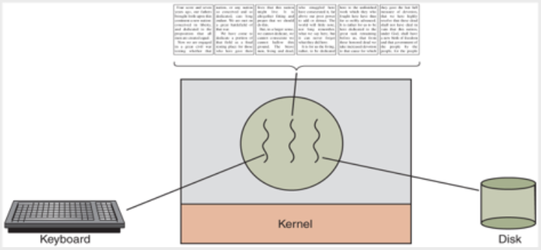
threads
Contoh lain – Penggunaan Thread
Aplikasi Office
Aplikasi office – word dengan 3 thread
Aplikasi pengolah word tersebut membagi pekerjaan menjadi 3 thread:
Thread input: menerima dan menangani ketikan pengguna.
Thread pemformatan: mengatur tata letak teks dan halaman.
Thread penyimpanan: menyimpan dokumen ke disk secara berkala.
Manfaat:
Pengguna tetap bisa mengetik kata-kata saat aplikasi mengatur tata letak dan menyimpan dokumen di background

Slide 11
Process & threads
Review Singkat
Process adalah program yang sedang dijalankan, beserta sumber dayanya, seperti ruang memori dan file yang sedang dibuka.
Thread adalah satu alur eksekusi / unit terkecil di dalam process. Satu process memiliki minimal satu thread dan dapat memiliki beberapa thread yang mengerjakan tugas berbeda
Analogi: Dapur restoran dan koki
Process = Dapur restoran, yang memiliki bahan, peralatan, dan area kerja.
Thread = Koki di dalam dapur, yang menjalankan tugas, seperti : memotong bahan, memasak, atau menyiapkan hidangan.
Koki pasti ada satu (minimal) dan beberapa lainnya berada didalam dapur yang sama dan berbagi bahan dan peralatan, tetapi masing-masing memiliki urutan pekerjaannya sendiri.
Jika memakai peralatan yang sama, para koki perlu berkoordinasi agar tidak saling menggangg, seperti sinkronisasi antarthread.

Slide 12
Process & threads
Pertanyaan Singkat
Kalau satu Thread crash, apakah akan mempengaruhi thread atau proses lain?
Kalau satu Process crash, apakah akan mempengaruhi proses lain?

Slide 13
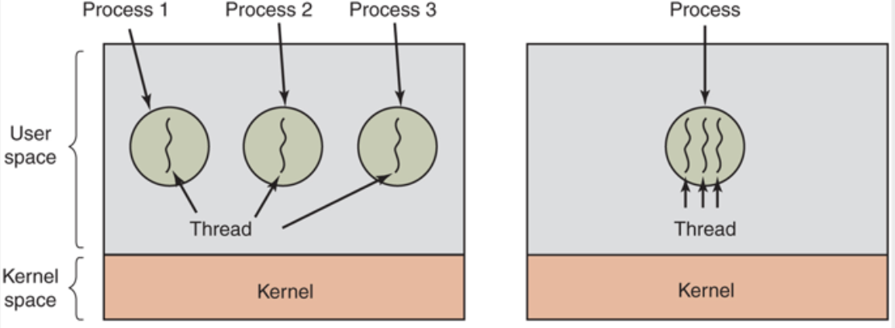
threaded modelling

Slide 14
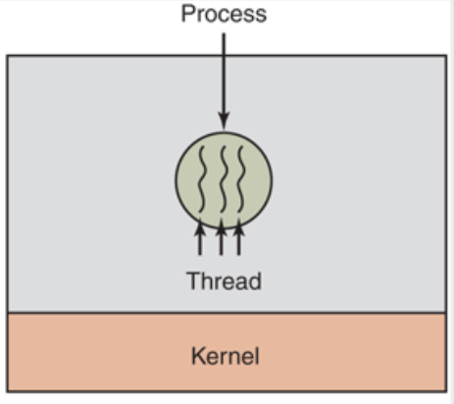
Single threaded approach
Single Thread Approach adalah teknik pemrograman di mana hanya satu thread yang digunakan untuk menjalankan suatu program.
Dalam pendekatan ini, semua tugas dieksekusi secara berurutan, satu per satu, tanpa adanya paralelisme

Slide 15
Single threaded approach
Contoh
1
Program penggajian pada sistem administrasi lama, yang diimplementasikan dengan satu thread.
Program membaca data karyawan pertama.
Menghitung gaji pokok, tunjangan, dan potongan.
Menyimpan hasil perhitungan gaji.
Melanjutkan ke karyawan berikutnya sampai seluruh data selesai.
Menghasilkan laporan penggajian.
Mengapa single thread?
Mengapa sesuai untuk kebutuhan ini?
Satu thread menangani seluruh pekerjaan tersebut. Tidak ada worker thread tambahan yang menghitung gaji karyawan lain secara concurrent.
Penggajian dijalankan secara batch pada waktu tertentu, tanpa perlu melayani interaksi pengguna selama perhitungan berlangsung.

Slide 16
Single threaded approach
Contoh
2
Program menghitung nilai akhir mahasiswa, yang diimplementasikan dengan satu thread.
Pengguna memasukkan nilai tugas, UTS, dan UAS.
Program memvalidasi nilai yang dimasukkan.
Program menghitung nilai akhir sesuai bobot.
Program menentukan grade.
Program menampilkan hasil, lalu menerima data mahasiswa berikutnya.

Slide 17
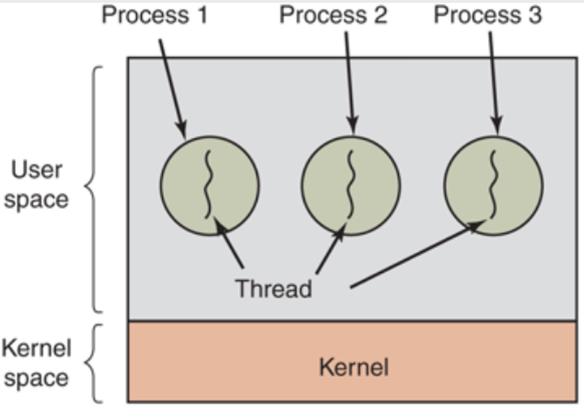
Multi threaded approach
Multi threading adalah teknik dalam pemrograman yang memungkinkan eksekusi beberapa thread secara bersamaan dalam sebuah program.
Setiap thread dapat menjalankan tugasnya sendiri, sehingga meningkatkan efisiensi dan performa aplikasi.

Slide 18
multi threaded approach
Contoh
Web server e-Commerce, yang menggunakan dispatcher thread dan beberapa worker thread untuk melayani permintaan pengguna.
Alur
Pengguna A membuka detail produk, sementara pengguna B melakukan pencarian.
Dispatcher thread menerima permintaan dan membagikannya kepada worker yang tersedia.
Worker thread 1 mengambil data produk untuk pengguna A.
Worker thread 2 memproses pencarian pengguna B tanpa harus menunggu permintaan A selesai.
Masing-masing worker mengirimkan hasil, lalu siap menangani permintaan berikutnya.
Mengapa multithread?
Beberapa worker thread dalam satu process server menangani permintaan secara concurrent.
Saat satu worker menunggu database, worker lain dapat melanjutkan tugasnya.
Mengapa sesuai untuk kebutuhan ini?
Website perlu melayani banyak permintaan.
Pembagian tugas memungkinkan beberapa pengguna dilayani dalam rentang waktu yang sama.

Slide 19
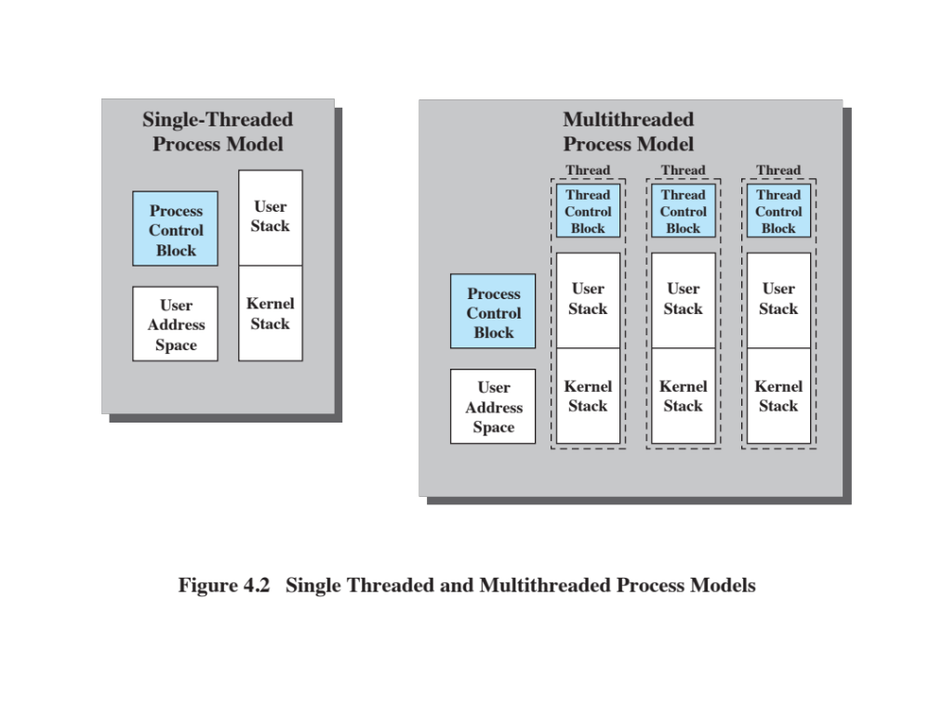
Single threaded vs multi threaded

Slide 20
Processes and threads
Aspek | Thread | Process
Definisi | Unit terkecil dari eksekusi dalam proses | Program yang sedang dieksekusi
Sumber Daya | Berbagi sumber daya dalam proses yang sama (memori, file, dll) | Memiliki ruang memori dan sumber daya sendiri
Overhead | Lebih rendah, karena berbagi sumber daya | Lebih tinggi, karena setiap proses memiliki overhead untuk memori dan sumber daya
Komunikasi | Mudah dan cepat, karena berbagi memori | Memerlukan mekanisme IPC (Inter-Process Communication) yang lebih kompleks
Kecepatan Switching | Lebih cepat, karena konteks switching antar thread lebih ringan | Lebih lambat, karena konteks switching antar proses memerlukan lebih banyak waktu
Stabilitas | Jika satu thread crash, proses lain dalam proses yang sama bisa terpengaruh | Jika satu proses crash, proses lain tetap berjalan
Contoh Penggunaan | Dalam aplikasi web, satu thread dapat menangani setiap permintaan pengguna | Dalam sistem operasi, browser web dan aplikasi pengolah kata masing-masing dijalankan sebagai proses terpisah

Slide 21
Types Level of threads
User Level Thread (ULT)
Kernel level Thread (KLT)
© 2017 Pearson Education, Inc., Hoboken, NJ. All rights reserved.

Slide 22
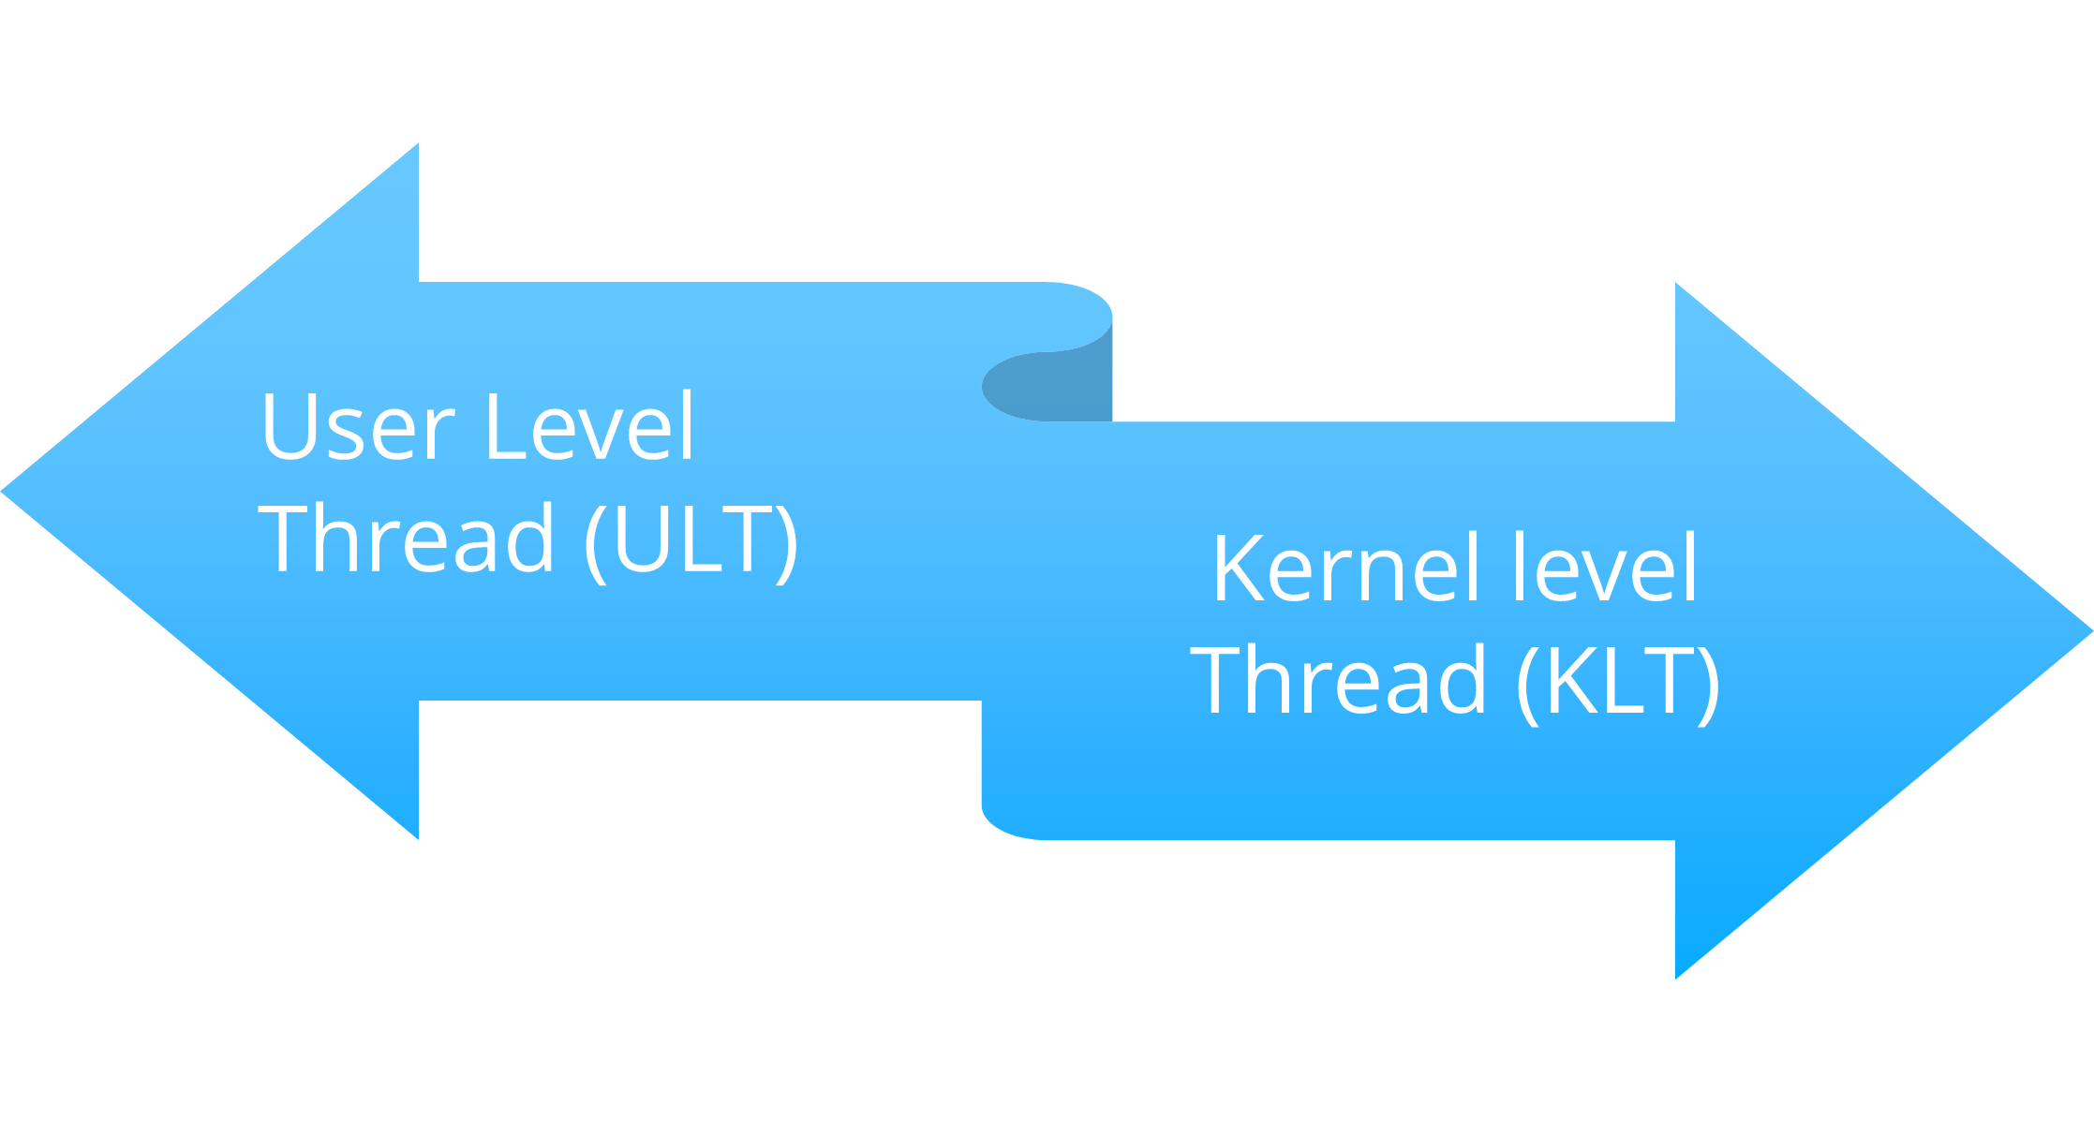
Types Level of threads
ULT dan KLT muncul karena pengelolaan thread dapat dilakukan pada 2 tingkat:
Aplikasi
Sistem operasi.
Tujuan utama ULT : Pengelolaan thread yang ringan dan fleksibel sesuai kebutuhan aplikasi.
Tujuan utama KLT : Pengelolaan thread terhadap penggunaan CPU dan menangani blocking pada tingkat OS.

Slide 23
User-Level Threads (ULTs)
User Level Thread adalah jenis thread yang dikelola oleh library atau runtime di ruang pengguna.
Thread diciptakan, dijadwalkan, dan dikelola oleh pustaka dalam ruang pengguna, sehingga tidak memerlukan interaksi langsung dengan kernel sistem operasi.
User level threads memberikan fleksibilitas dalam mengelola interaksi pengguna dan responsivitas UI
Contoh – Aplikasi Pengunduhan
Misalkan aplikasi menggunakan library ULT
Library mengelola ULT A untuk menangani interaksi membaca dan ULT B untuk mengunduh artikel.
ULT B memulai permintaan unduhan.
Saat data belum tersedia, runtime menangguhkan ULT B dan menjalankan ULT A.
Setelah data tersedia, runtime menjadwalkan kembali ULT B untuk melanjutkan unduhan
Mengapa termasuk ULT?
Pergantian dan penjadwalan kedua thread diatur oleh library di ruang pengguna. Kernel tidak menjadwalkan masing-masing ULT secara individual.

Slide 24
Kernel level threads (KLT)
Kernel dapat menjadwalkan beberapa thread pada core CPU yang berbeda sehingga memungkinkan eksekusi paralel.
Ketika satu thread terblokir menunggu I/O, thread lain yang siap dapat tetap dijadwalkan.
Pembuatan dan perpindahan thread melibatkan kernel sehingga memiliki overhead pengelolaan.
Catatan penting: KLT berarti dikelola oleh kernel, bukan berarti seluruh kode aplikasi berjalan di kernel space
CONTOH - Aplikasi Transportasi Online
Aplikasi menggunakan threads yang dijadwalkan kernel.
Main thread menangani tampilan peta.
Sedangkan worker thread memproses data lokasi dan komunikasi dengan server. Worker thread mengirimkan hasil kepada main thread untuk memperbarui tampilan.
Mengapa KLT?
Kernel menjadwalkan setiap native thread dan dapat menjalankannya pada core berbeda jika sumber daya tersedia.

Slide 25
Kernel level threads (KLT)
CONTOH - Aplikasi Pesan Instan
Aplikasi menggunakan threads yang dijadwalkan kernel.
Main thread menangani antarmuka, sedangkan worker thread menangani komunikasi jaringan.
Saat worker menunggu data dari server, main thread tetap dapat menerima ketikan pengguna.

Slide 26
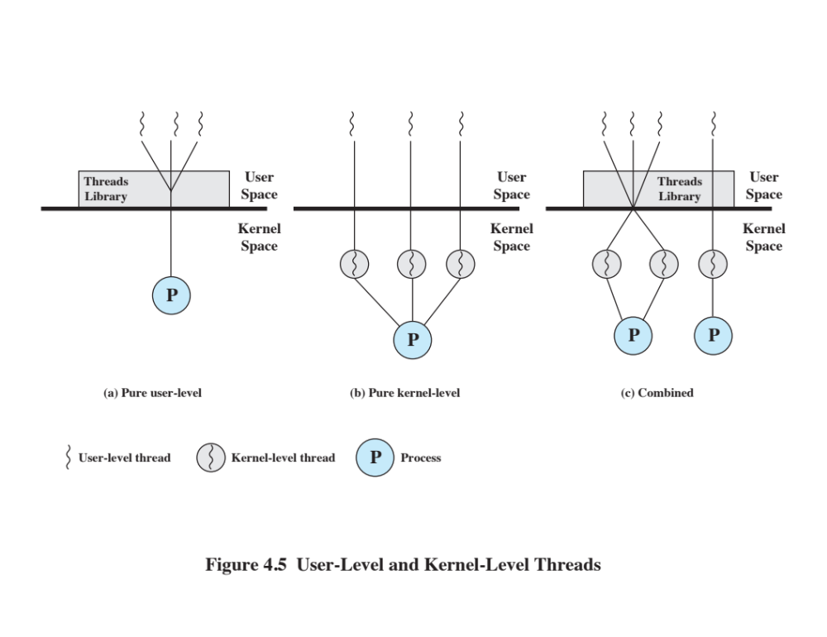
Combined approaches
Combined Level Thread (CLT) adalah model threading yang menggabungkan elemen dari kernel level threads dan user level threads.
Dalam model ini, thread dikelola baik oleh aplikasi di level pengguna maupun oleh sistem operasi di level kernel.
© 2017 Pearson Education, Inc., Hoboken, NJ. All rights reserved.

Slide 27
References
Stallings, W. (2014). Operating Systems: Internals and Design Principles. 8^{th.}
ISBN: 978-0-13-380591-8
Abraham Silberschatz, Peter B. Galvin, Greg Gagne (2018). Operating System Concepts 10th ed.
ISBN: 978-1-119-32091-3
A. Tanenbaum and H. Bos (2015), Modern Operating System, 4th
ISBN: 978-0-13-359162-0

